Slide 1
Project #6: OS 화면보호기 기능 추가구현
2019-2학기 운영체제 (다)반 2조
전영준, 이창국, 배성재, 박진우, 유정수

Slide 2
목표
운영체제의 기본 기능인 화면보호기를 구현한다.
일정시간 키보드 입력이 없으면 기존화면을 대체해 화면보호기를 보여준다.
다른 Task가 진행 중 일지라도 키보드 입력이 없으면 화면보호기를 작동시킨다.
화면보호기 기능 On/Off 및 시간을 설정할 수 있게 구현한다.

Slide 3
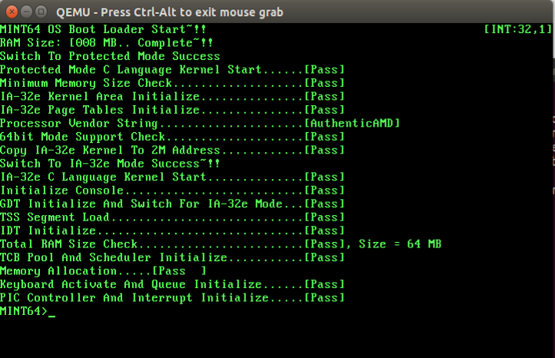
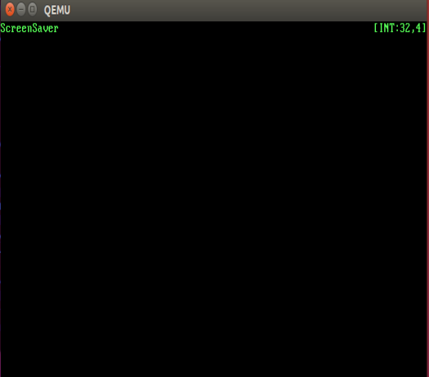
예상화면
일정시간 키보드 입력X

Slide 4
동작과정
1) 1ms마다 인터럽트를 발생시켜 타이머 핸들러를 호출
2) 타이머 핸들러는 CheckAndChange함수를 호출
3) CheckAndChange함수는 Keyboardtime 변수가 0인지
확인하고 감소
4) 1ms 마다 1,2,3 작업을 반복
5) Keyboardtime 변수가 0 이되면 kScreenSaver 함수 호출
6) kScreenSaver함수는 화면보호기 기능이 켜져있는지 확인
7) Screen_ok 변수를 통해 기존화면 -> 화면보호기 상태 확인
8) 현재화면을 저장 후 현재 화면을 화면보호기로 변경
9) 키보드 입력시 kGetCh 함수를 통해 화면보호기를 종료하고
저장했던 화면을 출력

Slide 5
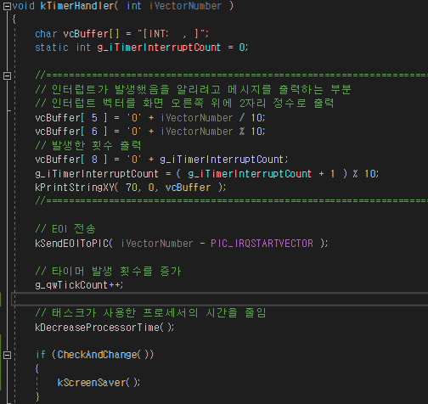
동작과정
InterruptHandler.c - kTimerHandler
1) 1ms마다 인터럽트를 발생시켜 타이머 핸들러를 호출
2) 타이머 핸들러는 CheckAndChange함수를 호출
3) CheckAndChange함수는 Keyboardtime 변수가 0인지
확인하고 감소
4) 1ms 마다 1,2,3 작업을 반복
5) Keyboardtime 변수가 0 이되면 kScreenSaver 함수 호출
6) kScreenSaver함수는 화면보호기 기능이 켜져있는지 확인
7) Screen_ok 변수를 통해 기존화면 -> 화면보호기 상태 확인
8) 현재화면을 저장 후 현재 화면을 화면보호기로 변경
9) 키보드 입력시 kGetCh 함수를 통해 화면보호기를 종료하고
저장했던 화면을 출력

Slide 6
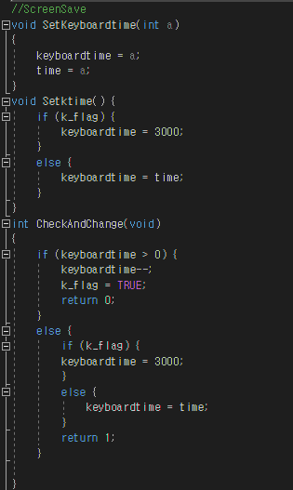

동작과정
Task.c – Setkeyboardtime / Setktime / CheckAndChange
1) 1ms마다 인터럽트를 발생시켜 타이머 핸들러를 호출
2) 타이머 핸들러는 CheckAndChange함수를 호출
3) CheckAndChange함수는 Keyboardtime 변수가 0인지
확인하고 감소
4) 1ms 마다 1,2,3 작업을 반복
5) Keyboardtime 변수가 0 이되면 kScreenSaver 함수 호출
6) kScreenSaver함수는 화면보호기 기능이 켜져있는지 확인
7) Screen_ok 변수를 통해 기존화면 -> 화면보호기 상태 확인
8) 현재화면을 저장 후 현재 화면을 화면보호기로 변경
9) 키보드 입력시 kGetCh 함수를 통해 화면보호기를 종료하고
저장했던 화면을 출력

Slide 7
동작과정
1) 1ms마다 인터럽트를 발생시켜 타이머 핸들러를 호출
2) 타이머 핸들러는 CheckAndChange함수를 호출
3) CheckAndChange함수는 Keyboardtime 변수가 0인지
확인하고 감소
4) 1ms 마다 1,2,3 작업을 반복
5) Keyboardtime 변수가 0 이되면 kScreenSaver 함수 호출
6) kScreenSaver함수는 화면보호기 기능이 켜져있는지 확인
7) Screen_ok 변수를 통해 기존화면 -> 화면보호기 상태 확인
8) 현재화면을 저장 후 현재 화면을 화면보호기로 변경
9) 키보드 입력시 kGetCh 함수를 통해 화면보호기를 종료하고
저장했던 화면을 출력

Slide 8
동작과정
InterruptHandler.c - kTimerHandler
1) 1ms마다 인터럽트를 발생시켜 타이머 핸들러를 호출
2) 타이머 핸들러는 CheckAndChange함수를 호출
3) CheckAndChange함수는 Keyboardtime 변수가 0인지
확인하고 감소
4) 1ms 마다 1,2,3 작업을 반복
5) Keyboardtime 변수가 0 이되면 kScreenSaver 함수 호출
6) kScreenSaver함수는 화면보호기 기능이 켜져있는지 확인
7) Screen_ok 변수를 통해 기존화면 -> 화면보호기 상태 확인
8) 현재화면을 저장 후 현재 화면을 화면보호기로 변경
9) 키보드 입력시 kGetCh 함수를 통해 화면보호기를 종료하고
저장했던 화면을 출력

Slide 9
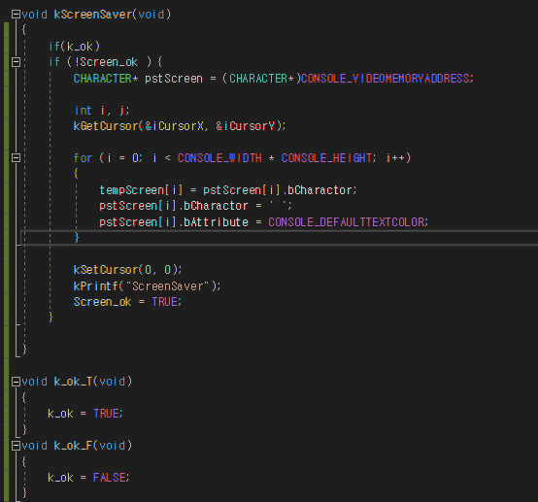

동작과정
Console.c – KScreenSaver
1) 1ms마다 인터럽트를 발생시켜 타이머 핸들러를 호출
2) 타이머 핸들러는 CheckAndChange함수를 호출
3) CheckAndChange함수는 Keyboardtime 변수가 0인지
확인하고 감소
4) 1ms 마다 1,2,3 작업을 반복
5) Keyboardtime 변수가 0 이되면 kScreenSaver 함수 호출
6) kScreenSaver함수는 화면보호기 기능이 켜져있는지 확인
7) Screen_ok 변수를 통해 기존화면 -> 화면보호기 상태 확인
8) 현재화면을 저장 후 현재 화면을 화면보호기로 변경
9) 키보드 입력시 kGetCh 함수를 통해 화면보호기를 종료하고
저장했던 화면을 출력

Slide 10
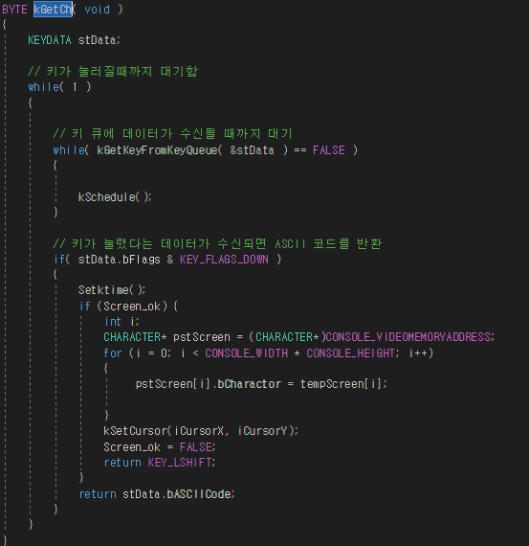
동작과정
Console.c - kGetCh
1) 1ms마다 인터럽트를 발생시켜 타이머 핸들러를 호출
2) 타이머 핸들러는 CheckAndChange함수를 호출
3) CheckAndChange함수는 Keyboardtime 변수가 0인지
확인하고 감소
4) 1ms 마다 1,2,3 작업을 반복
5) Keyboardtime 변수가 0 이되면 kScreenSaver 함수 호출
6) kScreenSaver함수는 화면보호기 기능이 켜져있는지 확인
7) Screen_ok 변수를 통해 기존화면 -> 화면보호기 상태 확인
8) 현재화면을 저장 후 현재 화면을 화면보호기로 변경
9) 키보드 입력시 kGetCh 함수를 통해 화면보호기를 종료하고
저장했던 화면을 출력

Slide 11
시연 영상
1. 화면보호기 기본 동작
2. 화면보호기 시간 설정
3. 화면보호기 On/Off
4. 다른 Task와 같이 실행

Slide 12
Q&A

